Slide 1


Restful API

Slide 2


RESTFUL API
APA ITU API ?

Slide 3
RESTFUL API
API adalah singkatan dari Application Programming Interface, dan memungkinkan developer untuk mengintegrasikan dua bagian dari aplikasi atau dengan aplikasi yang berbeda secara bersamaan.

Slide 4
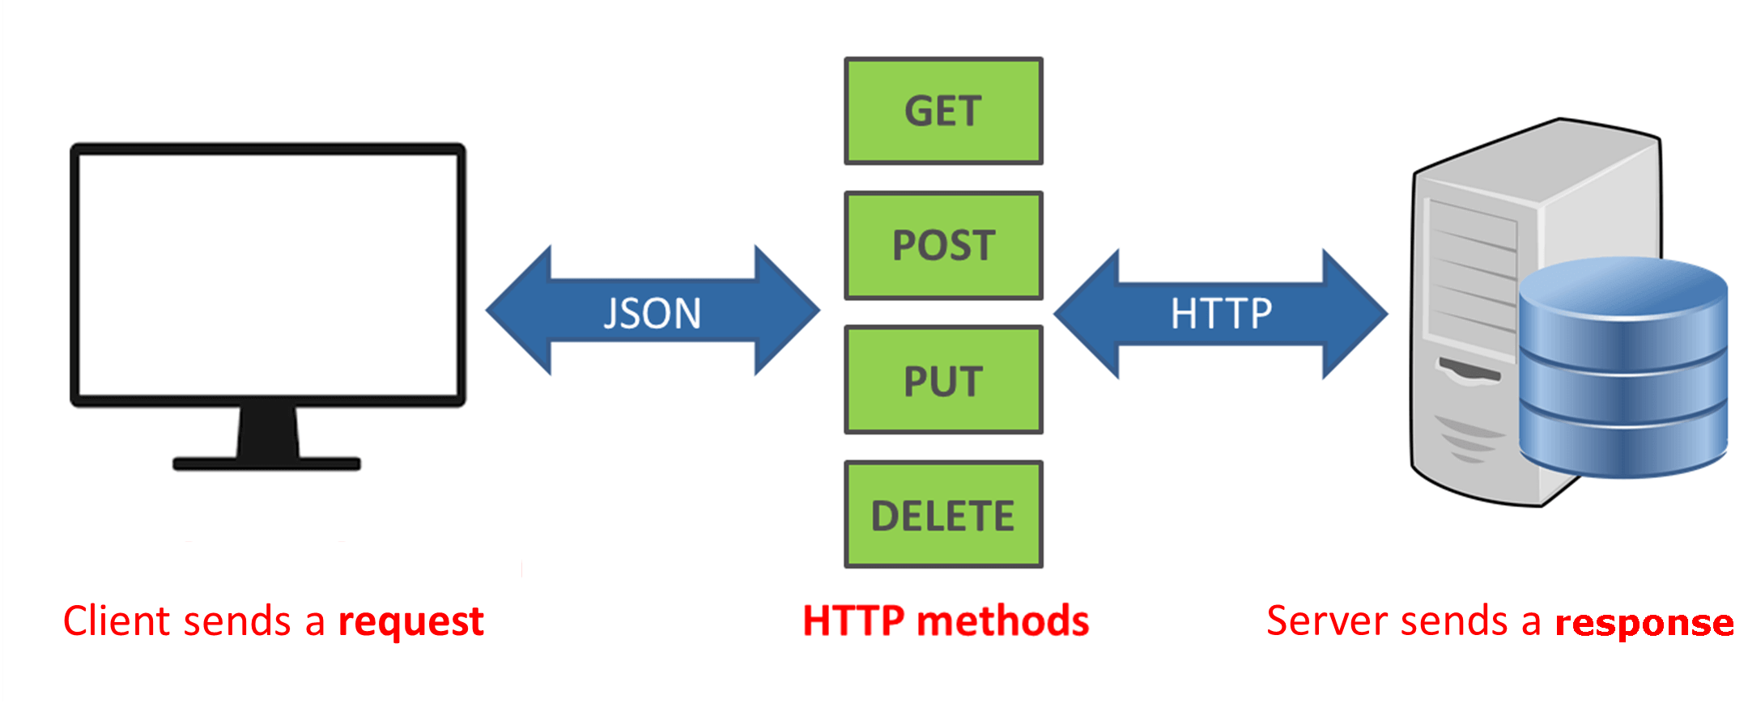
RESTFUL API

Slide 5
RESTFUL API
APA ITU RESTFUL ?

Slide 6
RESTFUL API
REST (REpresentational State Transfer) merupakan standar arsitektur komunikasi berbasis web yang sering diterapkan dalam pengembangan layanan berbasis web.
Berikut metode HTTP yang umum digunakan dalam arsitektur berbasis REST.
GET, menyediakan hanya akses baca pada resource
PUT, digunakan untuk menciptakan resource baru
DELETE, digunakan untuk menghapus resource
POST, digunakan untuk memperbarui resource yang ada atau membuat resource baru

Slide 7
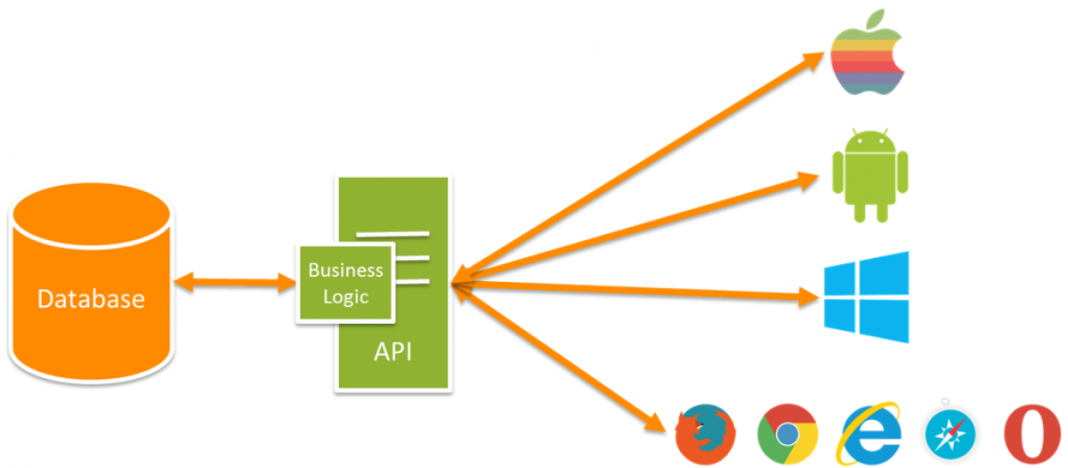
RESTFUL API

Slide 8
IMPLEMENTASI API NODE JS
Method | Endpoint | Description
GET | api/murid | List murid
GET | api/murid/:id | Detail Murid
POST | api/murid | Buat Data Murid
PUT | api/murid/:id | Ubah Data Murid
DELETE | api/murid/:id | Hapus Data Murid

Slide 9
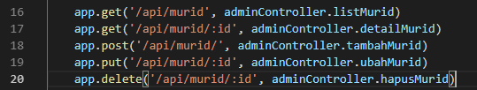
IMPLEMENTASI API NODE JS
Router.js

Slide 10
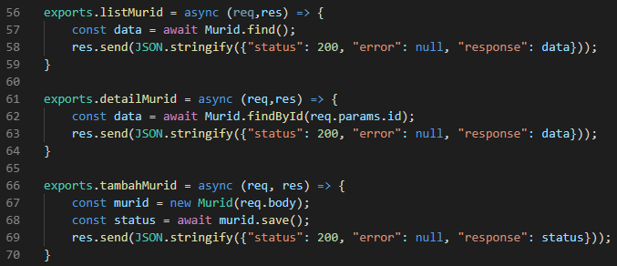
IMPLEMENTASI API NODE JS
adminController.js

Slide 11
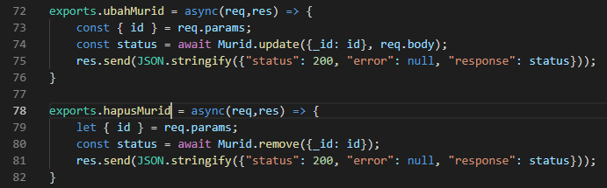
IMPLEMENTASI API NODE JS
adminController.js

Slide 12
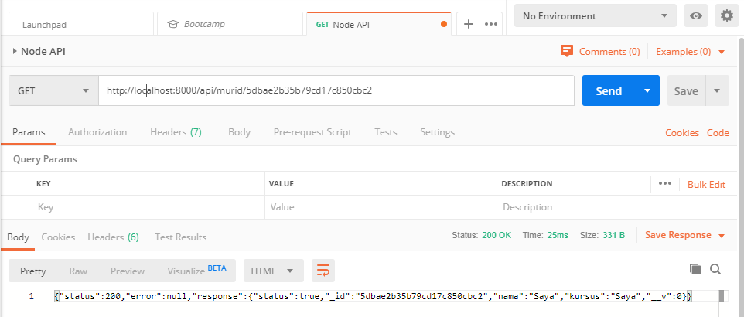
TESTING API NODE JS
Download postman https://www.getpostman.com/downloads/

Slide 13
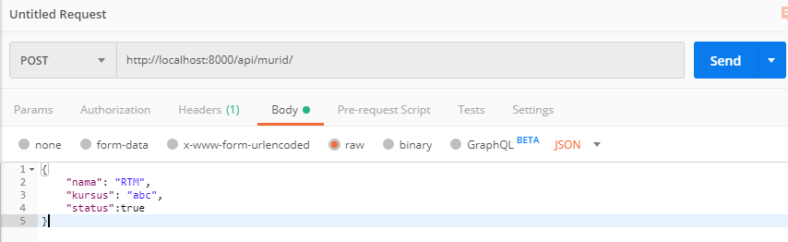
TESTING API NODE JS
2. Testing POST

Slide 14
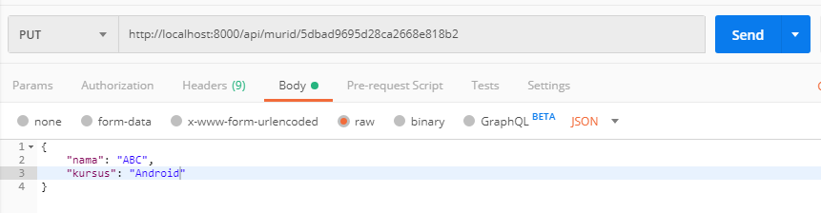
TESTING API NODE JS
3. Testing PUT

Slide 15
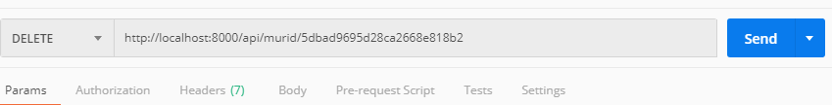
TESTING API NODE JS
4. Testing PUT

